Slide 1







游戏设计
&
设计思维
课程概况
Course Overview
主讲：林俊聪
邮箱：jclin@xmu.edu.cn

Slide 2



目录
contents
基础信息
课程内容
课程安排
学习资源

Slide 3





1
基础信息

Slide 4
课程特点
计算机游戏是一类丰富的、复杂的且通常是大规模的软件应用，是软件工程学科中重要的、有趣的又极具吸引力的软件应用研究领域
无论专注于娱乐市场还是专注于教育、健康、科研等非娱乐领域的游戏开发者都对游戏软件的工程管理有着浓厚的兴趣
计算机游戏设计课程是对游戏软件设计开发过程的一项综合归纳科目
学生要以宏观的角度去了解和审视游戏的整个开发制作过程，并且涉及到了整个过程中人员的分工与角色分配 ，并掌握如何安排游戏的制作进度与合理预算。

Slide 5
课程特点
计算机游戏的设计和编写需要综合运用软件工程多门课程的知识
游戏程序的搭建离不开《数据结构》、《面向对象程序设计》和《项目管理》等专业基础课程
游戏中物体的运动设定及碰撞检测需要运用《大学物理》和《高等数学》等公共基础课程的基本原理
游戏图形的绘制、游戏网络的设定、游戏数据的存储、电脑角色的控制音频视频的处理则分别涉及到《计算机图形学》、《计算机网络》、《数据库原理》、《人工智能》和《多媒体技术》等专业课程的重要内容

Slide 6
课程目标
掌握计算机游戏设计与开发的相关概念、原理、方法及技术，学好理论基础知识，提高分析问题和解决实际问题的能力
理解和掌握了解游戏相关前沿技术及产业发展，包括计算机图形学、人工智能、计算机网络，多媒体等
了解主要的游戏引擎及其优劣点，懂得针对具体需求选择合适的引擎开发，至少掌握一种游戏开发引擎，如Unity,Cocos，Unreal等

Slide 7
历史沿革
时间
班级
理论
实验
2013
数媒
设计理论
DirectX
不断增加技术知识
Unity 3D
2016
数媒+软工
2021
设计思维
Cocos
2022
项目奖励
Unity 3D
2023
线上+线下
Unity 3D
2024
MOOC、教材
Unity 3D/Unreal

Slide 8
教改背景
创新人才培养
推进教育创新，培养具有创造力的学习者是当前教育领域关注的焦点
设计思维作为一种新的理念、方法和策略框架，契合了当前世界对创新型人才的培养需求
设计思维所具有的问题导向、作品导向、反复迭代、合作分享、技术支持、促进高级思维能力发展等特征，决定了其在课堂教学、课程设计和学校教育中的应用潜力和路径
在游戏设计教育中融入设计思维理念，有助于让学生更好的理解设计过程、作为一种沟通语言帮助学生在设计过程中培养协作能力、帮助培养学生的思考和辩论能力等

Slide 9
教改背景
课程思政
全面推进课程思政建设是落实立德树人根本任务的战略举措，也是提高人才培养质量的重要任务
推进课程思政建设，就是要寓价值观引导于知识传授和能力培养之中，帮助学生塑造正确的世界观、人生观、价值观，顺应历史潮流，适应新时代要求

Slide 10
教改背景
课程思政
思政课程和课程思政是课程育人的一体两翼，分别在显性和隐性的层面发挥作用
课程思政的定位、目标和过程分别针对教育的三个根本问题，即为谁培养人、培养什么人和怎样培养人
在“为党育人、为国育才”的基本定位下，课程思政的目标是实现德、识、能三位一体育人，具体路径则是提高人才培养质量

Slide 11
教改背景
课程思政
课程思政自身也具有显性和隐性两方面的功能

Slide 12
教改背景
课程思政
课程思政也反映了课程建设的核心理念从教学向教育的转变

Slide 13
教改背景
课程思政
电子游戏：电子鸦片还是第九艺术？

Slide 14
教改背景
课程思政
教育、心理学理论的实践场所…

Slide 15
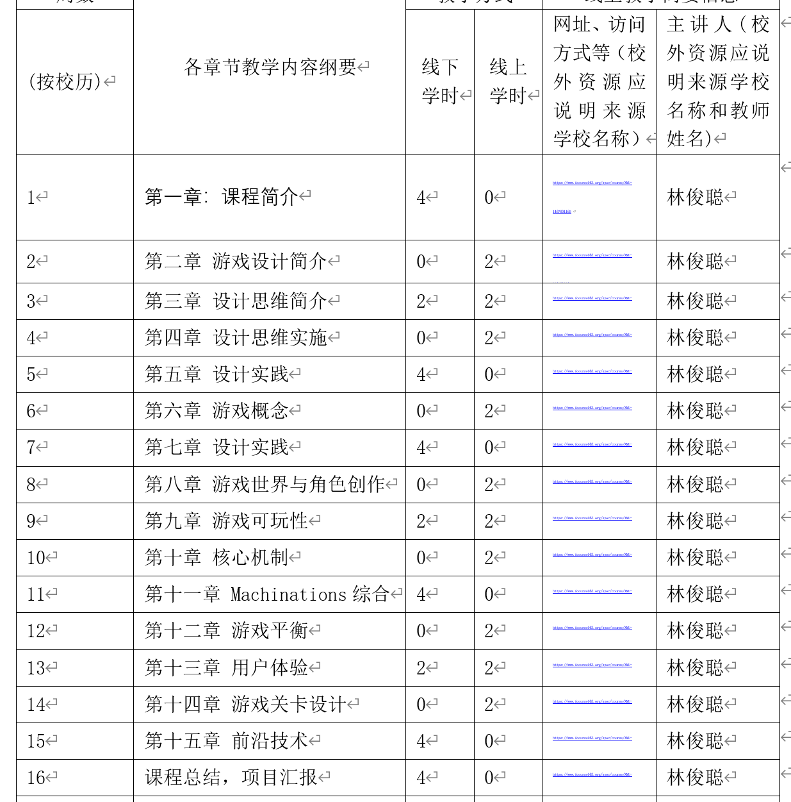
教学计划（软工）

Slide 16
考核方式（软工）
平时成绩(30%)
考勤（10%）：4次随机抽查，1分满勤奖
每周都会APP签到，线上课的话会开腾讯会议给大家签到码
在线学习（15%）
课堂互动（5%）
实验(20%)
必须用Unity完成
课程项目(50%)
可以在Unreal，Unity和Cocos里选一个
非Unity引擎扣20分（百分制）, 成绩低于60分不扣

Slide 17
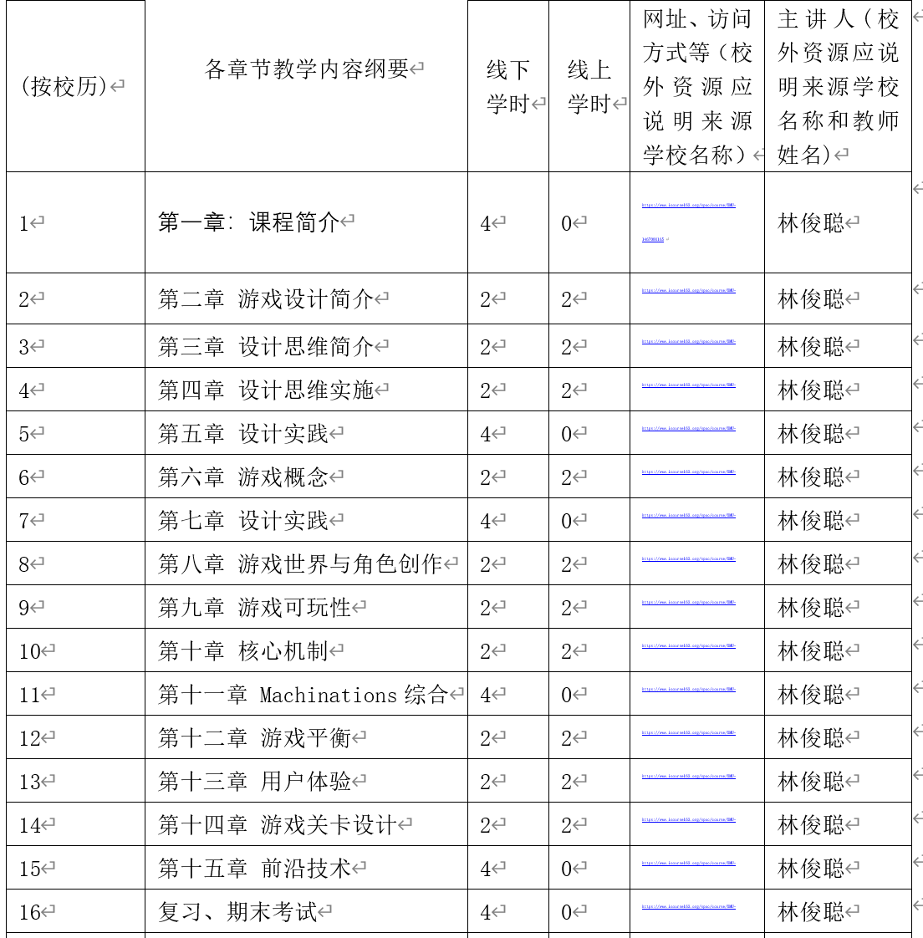
教学计划（数媒）

Slide 18
考核方式（数媒）
平时成绩(30%)
考勤（10%）：签到百分比直接换算
每次课都会APP签到，线上课的话群里给签到码
在线学习（15%）
课堂互动（5%）
实验(20%)
必须用Unity完成
课程项目(30%)
可以在Unreal，Unity和Cocos里选一个
非Unity引擎扣20分（百分制）, 成绩低于60分不扣
作为期中成绩，期中可能会让大家先提交设计文档
笔试 (20%)

Slide 19
2
课程内容

Slide 20
理论
游戏和视频游戏
设计思维概述
设计思维模型、方法与工具
游戏概念
游戏世界
角色开发
故事讲述和叙事
创造用户体验
游戏可玩性
核心机制
游戏平衡
关卡设计的一般原理
游戏类别介绍

Slide 21
实验（Unity）
1. Unity3D入门
2. 拓展编辑器
3. 游戏脚本
4. 游戏界面
5. 输入事件
6. 建模
7. 动画
8.数据持久化
9. 多媒体
10.物理引擎
11.光影效果
12.着色器
13. 网络通信
14. 性能优化
15-16. 课程项目

Slide 22
实验(Cocos)
1. Hello Cocos
2. 场景制作和节点管理
3. 脚本驱动节点的行为变化
4. 注册事件
5. 动画系统
6. 预制体、缓动系统
7. 碰撞系统
8. UI组件与用户数据
9. PageView、JSON
10. 音频、粒子系统
11. 网络系统
12. 发布跨平台游戏
13. 瓦片地图
14. 性能优化
15-16. Hello Cocos 3D

Slide 23
3
课程安排

Slide 24
3W(软工)
时间地点
1-16周（理论）
周四下午5-6节（线上线下混合）
坤銮楼（2号楼）A204
1-15单周(实验)
周四下午7-8节（全线下）
文宣楼（4号楼）B308
助教
黄龙、吴克青

Slide 25
3W(数媒)
时间地点
1-16周（理论）
周五上午1-2节（线上线下混合）
学武楼（1号楼）B205
1-16周(实验)
周五上午3-4节（全线下）
文宣楼（4号楼）B311
助教
陈昊

Slide 26
4
学习资源

Slide 27
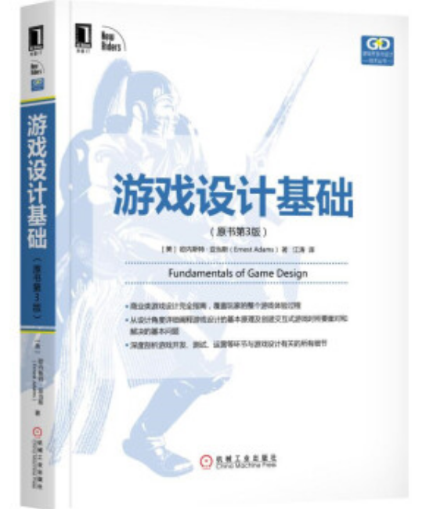
参考书
理论
游戏设计基础，第三版
实验
官方文档

Slide 28
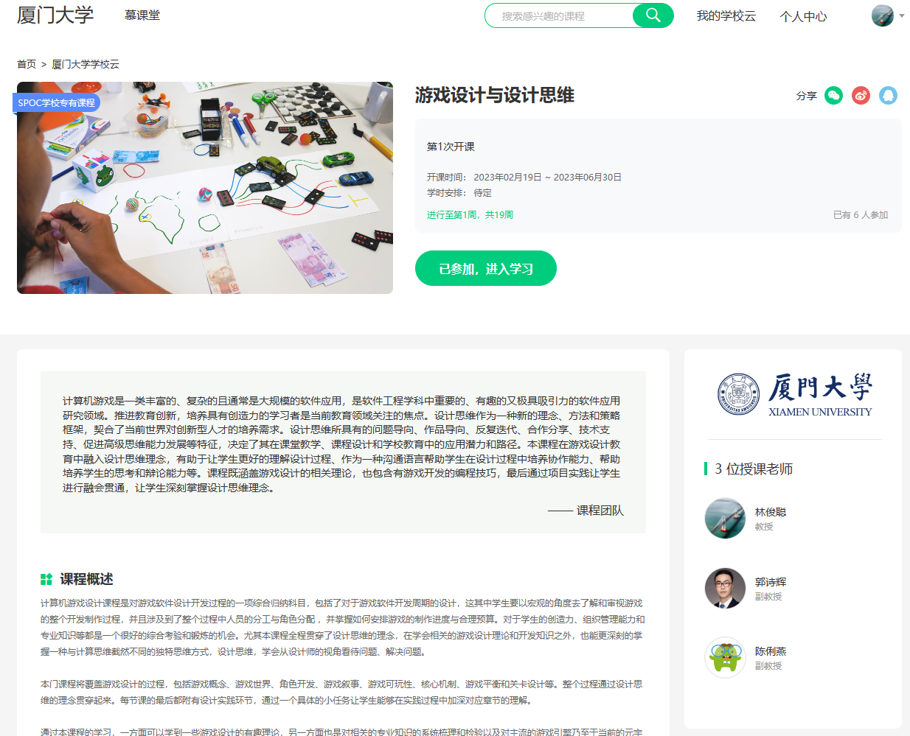
线上资源
网址
https://www.icourse163.org/spoc/course/XMU-1467001165

Slide 29

线上资源
网址
https://www.icourse163.org/spoc/course/SY-1458258161

Slide 30
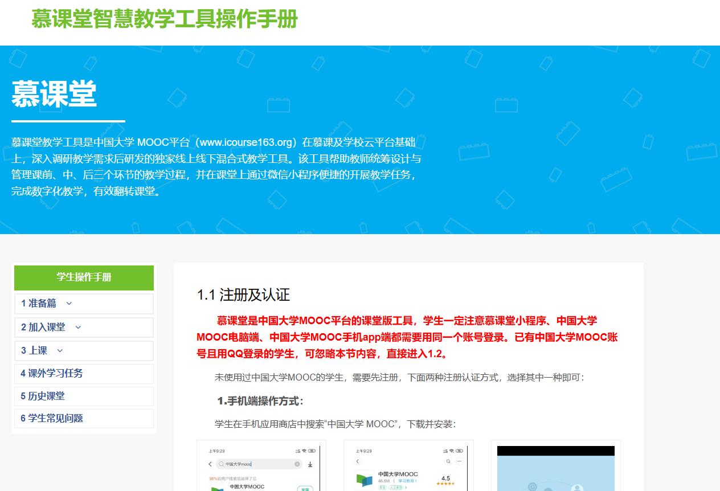
线上资源
网址
https://wmooc.icourses.cn/mkt2.html

Slide 31

感谢您的观看
Thank you for watching

